Slide 1
PROJETO BIG DATA
FIA – EAD – GRUPO 03
Breno Cesar - (Turma 07)
Flavio Tokuo - (Turma 08)
Jefferson do Nascimento Costa - (Turma 07)
Sandra Siqueira de Souza - (Turma 07)
Thiago Ribeiro de Alencar - (Turma 07)

Slide 2
Conteúdo
Objetivo do Trabalho
Base de Dados
Definição da Arquitetura
Processamento e Transformações
Exploração de dados
Resultados da previsão da rede neural
Projeto no Github
Informações adicionais

Slide 3
OBJETIVO
Previsão do retorno de investimento da instalação dos painéis solares com base em dados de previsão de geração de energia solar.
Cliente com dificuldade de prever a geração de energia solar de forma mensal e mais precisa no futuro.

Slide 4
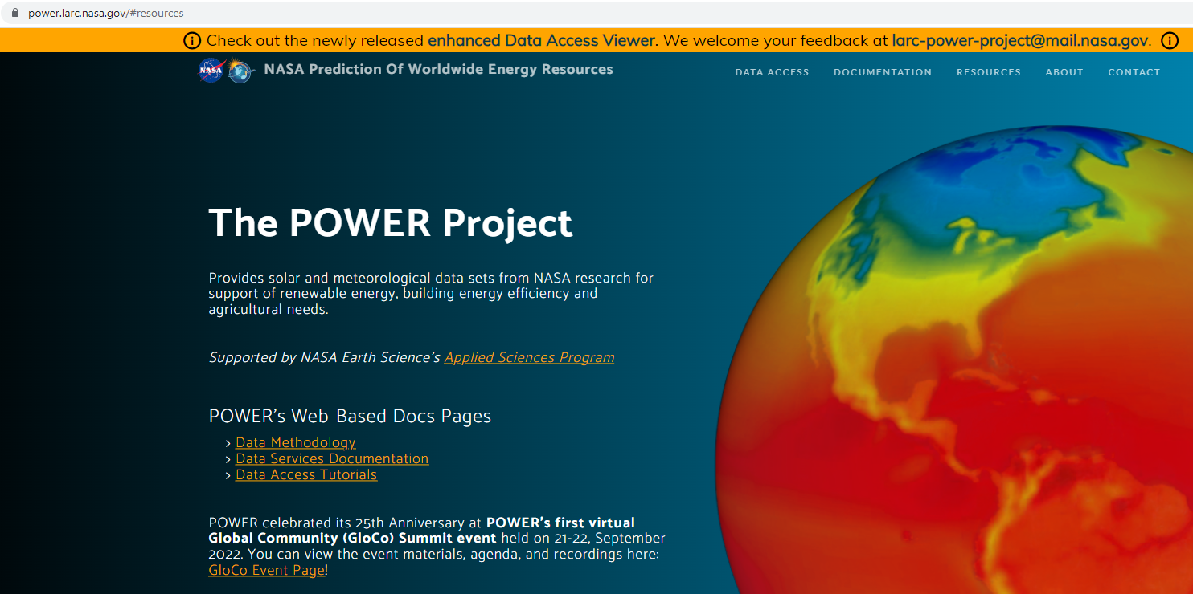
BASE DE DADOS
Fonte de dados: API da nasa no site “Power project”
Disponível em: <https://power.larc.nasa.gov/#resources>

Slide 5
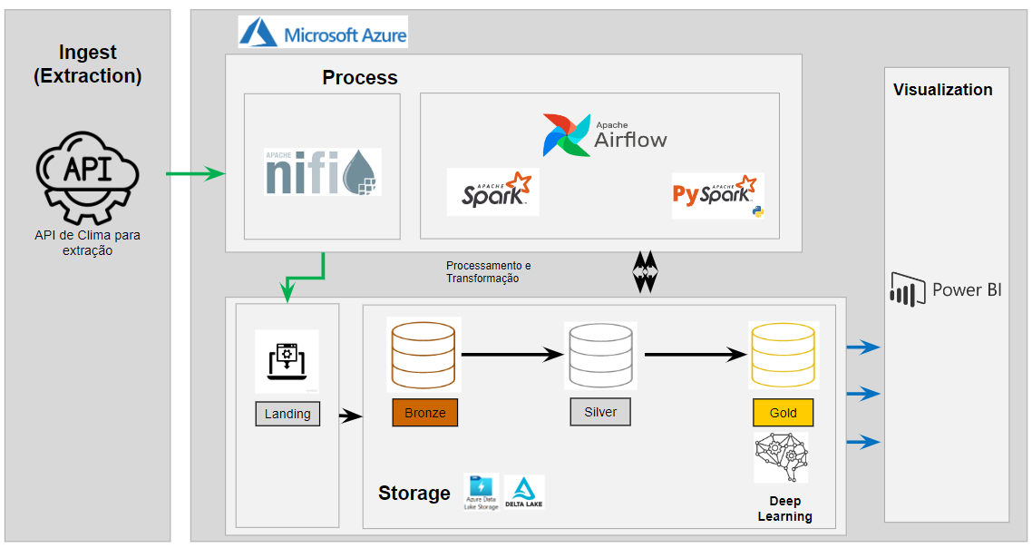
DEFINIÇÃO ARQUITETURA

Slide 6
4. PROCESSAMENTO E TRANSFORMAÇÕES - I
📌 Camada Landing:
✅ Transferência de dados: API -> Camada Landing
🟦 Entrada: API da Nasa
🟦 Tratamento: nenhum
🟦 Saída: Arquivos CSV do histórico diário na camada landing
📌 Camada Bronze
✅ Transformação 1: (Transferência de dados: Camada Landing -> Camada Bronze)
🟦 Entrada: Arquivos CSV são lidos da camada landing
🟦 Tratamento: Arquivos históricos de cada ano tratados para retirar o cabeçario dos arquivos
🟦 Saída: Arquivos do histórico tratados são salvos no formato PARQUET na camada Bronze
📌 Camada Silver
✅ Transformação 2: (Transferência de dados: Camada Landing -> Camada Bronze)
🟦 Entrada: Arquivos Parquet são lidos da camada Bronze
🟦 Tratamento: Arquivos históricos de cada ano são tratados e unificados em um mesmo histórico unificado
🟦 Saída: Arquivos do histórico unificado de radiação solar são salvos no formato PARQUET na camada Silver

Slide 7
4. PROCESSAMENTO E TRANSFORMAÇÕES - II
📌 Camada Gold
✅ Transformação 3 (Transferência de dados: Camada Silver-> Camada Gold)
🟦 Entrada: Arquivo PARQUET unificado do histórico com discretização diária são lidos da camada Silver.
🟦 Tratamento: Calculado a média mensal da radiação solar.
🟦 Saída: Arquivo CSV é salvo na camada Gold com discretização mensal
📌 Camada Gold
✅ Transformação 4 (Transferência de dados: Camada Gold > Camada Gold)
🟦 Entrada: Arquivo CSV com radiação mensal é lido da camada Gold
🟦 Tratamento: É aplicado uma rede neural para fazer a previsão da radiação solar entre 2015 e 2022 com base no histórico entre 1985 e 2014
🟦 Saída: Gráficos de previsão de radição solar futuro

Slide 8
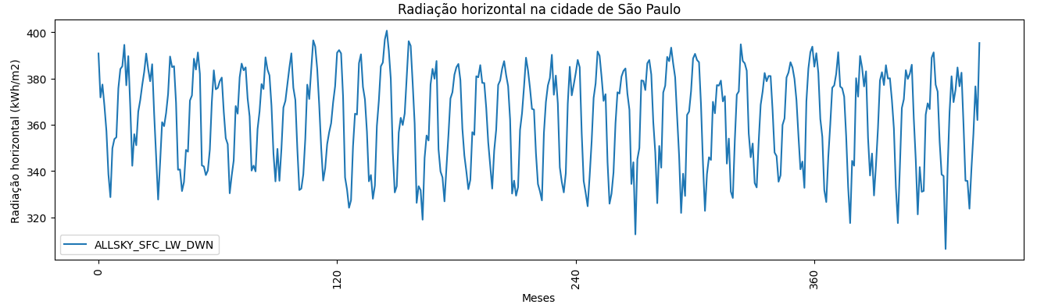
5. EXPLORAÇÃO DE DADOS I
📌 Dados tratados da camada GOLD
🟦 Saída da transformação 3
🟦 Período entre Janeiro 1981 e Dezembro de 2022

Slide 9
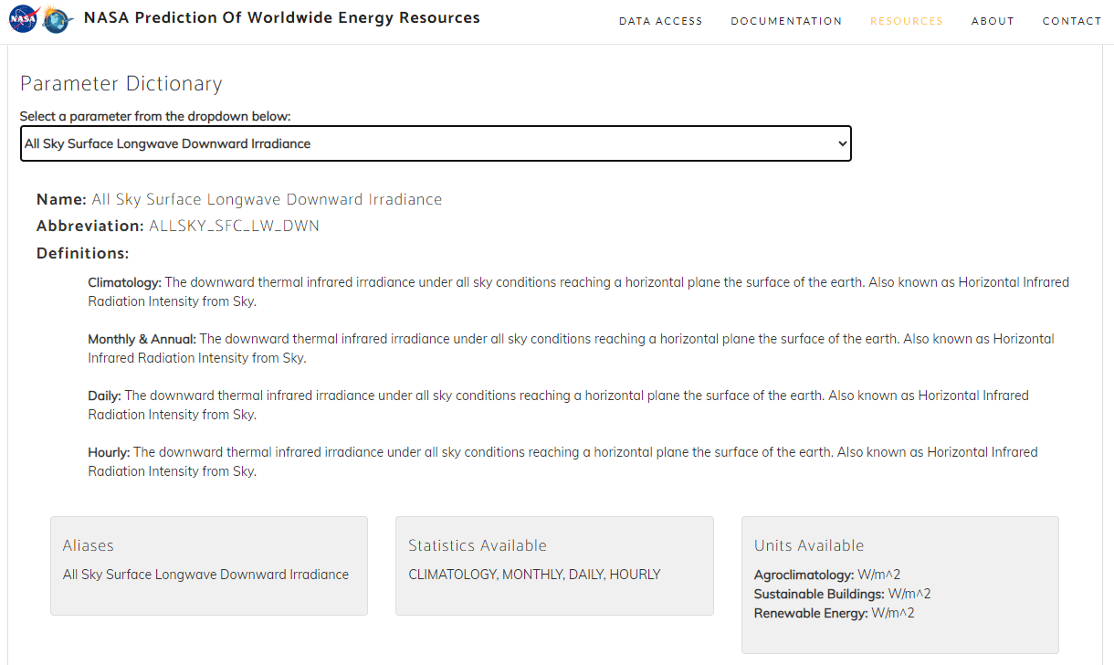
5. EXPLORAÇÃO DE DADOS II
📌 Dados tratados da camada GOLD
🟦 Saída da transformação 3
🟦 Catálogo do dado
de radiação solar

Slide 10
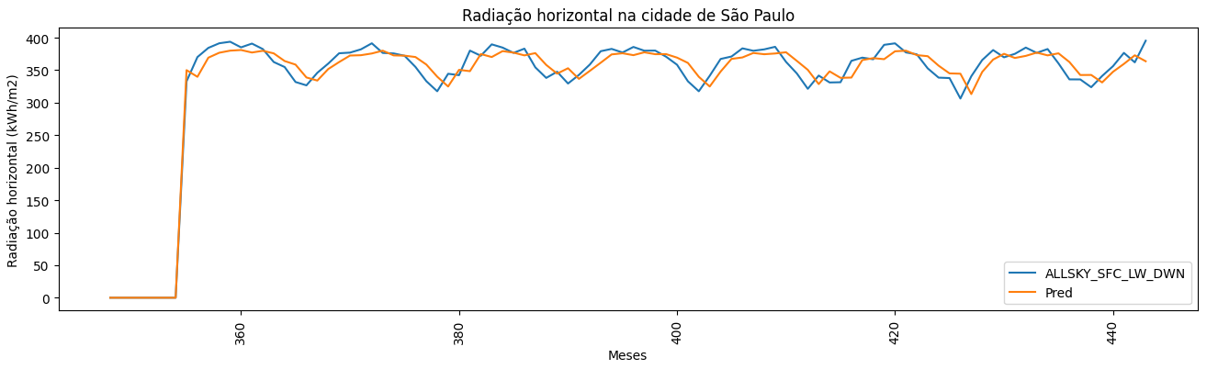
6. RESULTADOS DA PREVISÃO DA REDE NEURAL
Dados tratados da camada GOLD
🟦 Saída da transformação 4
🟦 Previsão entre Janeiro 2015 e Dezembro de 2022

Slide 11
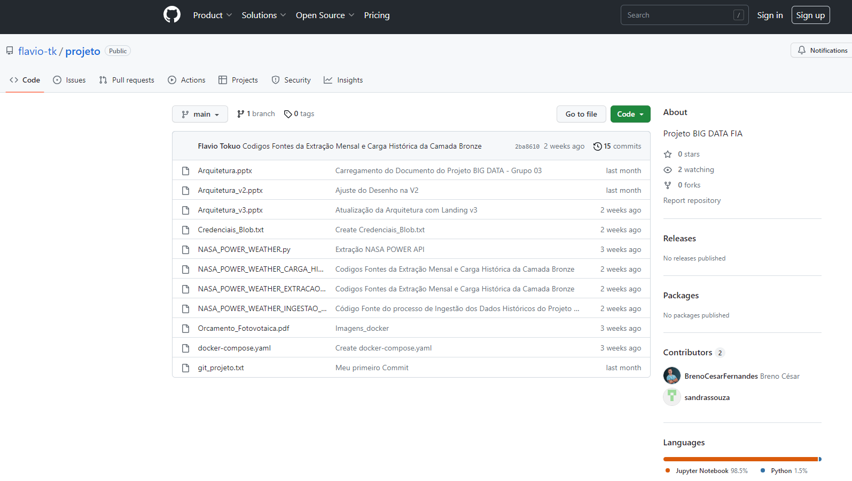
7. PROJETO NO GITHUB
Disponível em: <https://github.com/flavio-tk/projeto>

Slide 12
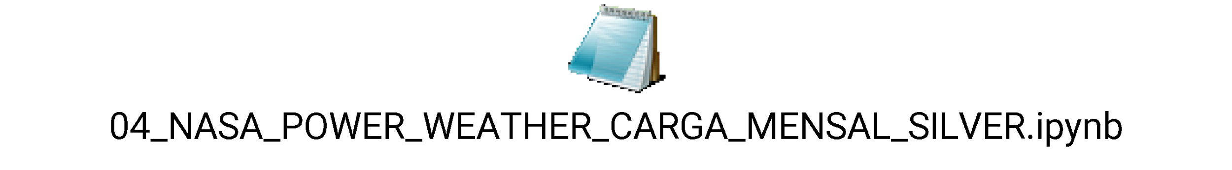
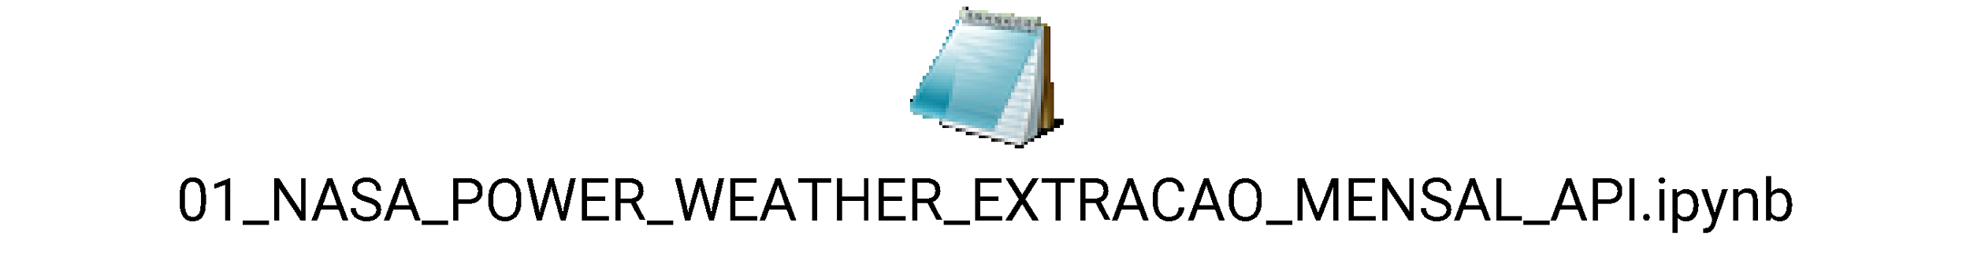
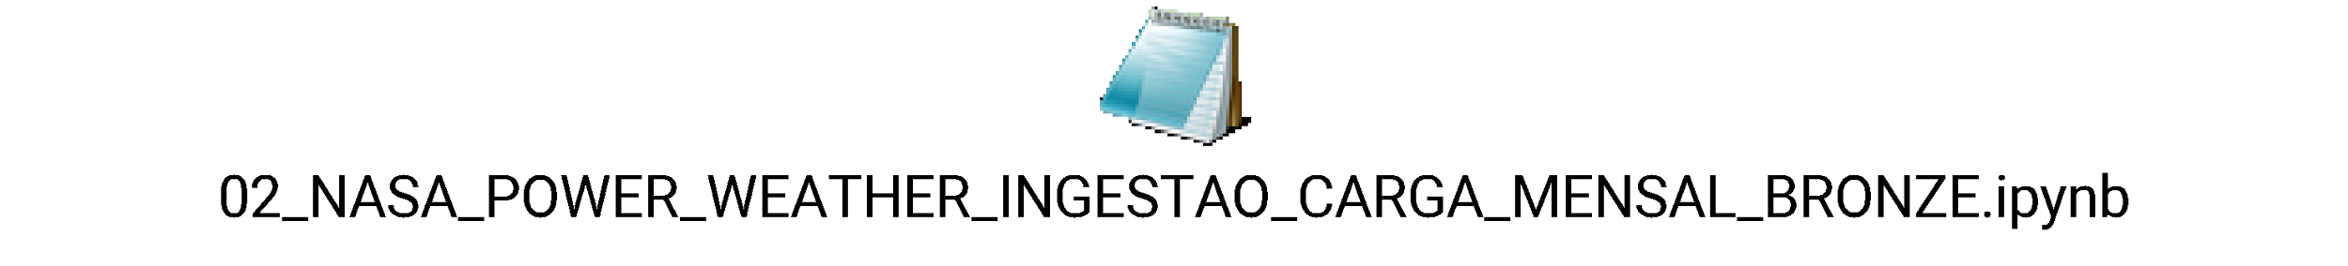
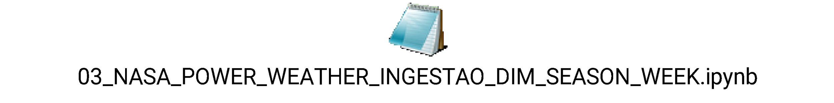

8. INFORMAÇÕES ADICIONAIS
Códigos Fonte
Extração Mensal do Dados na API NASA
01_NASA_POWER_WEATHER_EXTRACAO_MENSAL_API.ipynb
Carga Mensal dos Dados na Camada Bronze
02_NASA_POWER_WEATHER_INGESTAO_CARGA_MENSAL_BRONZE.ipynb
Criação da Dimensão de Estação do Ano
03_NASA_POWER_WEATHER_INGESTAO_DIM_SEASON_WEEK.ipynb
Carga Mensal dos Dados na Camada Silver
04_NASA_POWER_WEATHER_CARGA_MENSAL_SILVER.ipynb
Detalhe Ingestao Dados Blob Storage

Slide 13
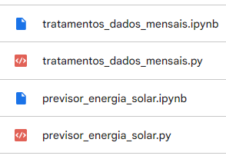
8. INFORMAÇÕES ADICIONAIS
Códigos Fonte
✅ Transformação 3 (Transferência de dados: Camada Silver-> Camada Gold)
tratamentos_dados_mensais.ipynb
tratamentos_dados_mensais.py
✅ Transformação 4 (Transferência de dados: Camada Gold > Camada Gold)
previsor_energia_solar.ipynb
previsor_energia_solar.py

Slide 15














Ingest
(Extraction)
Process
Visualization
API de Clima para extração
Processamento e Transformação
Landing
Bronze
Silver
Gold
Deep Learning
Storage
Técnica para previsão de geração de energia solar

